Slide 1

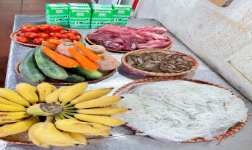

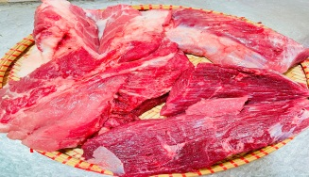
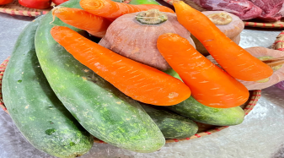
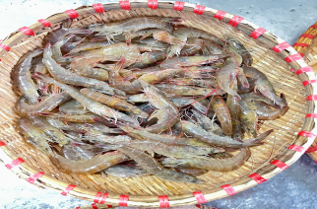


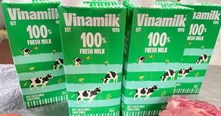
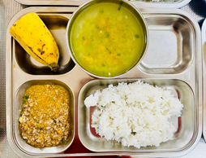
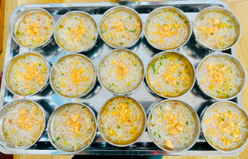
Thực đơn ngày 13-5-2024
Bữa đệm sáng
- Sữa Vinamilk
Bữa trưa
- Thịt bò sốt vang
- Canh bí xanh, bí đỏ nấu xương
- Chuối tây
MN Ánh Dương Xanh
Bữa phụ chiều
Bún tôm

